Slide 1

الخطيئة في الكنيسة
الدرس 4 ليوم 25 يوليو 2026

Slide 2

“'أَمَا تَعْلَمُونَ أَنَّ جَسَدَكُمْ هُوَ هَيْكَلٌ لِلرُّوحِ الْقُدُسِ السَّاكِنِ فِيكُمْ وَالَّذِي هُوَ لَكُمْ مِنَ اللهِ، وَأَنَّكُمْ أَنْتُمْ لَسْتُمْ مِلْكاً لأَنْفُسِكُمْ؟ لأَنَّكُمْ قَدِ اشْتُرِيتُمْ بِفِدْيَةٍ. إِذَنْ، مَجِّدُوا اللهَ فِي أَجْسَادِكُمْ.'
(1 كورنثوس19:6 ، 20)

Slide 3




يقضي بولس الإصحاح الخامس إلى السابع من 1 كورنثوس في محاولة رئيسية للقضاء على خطيئة ترسخت في كنيسة كورنثوس: الفجور الجنسي.
وقد زادت هذه الخطيئة بالزنايا الأخرى مثل الجرائم والاحتيال التي ارتكبت بين الإخوة أنفسهم، والتي عرضت على المحاكم المدنية.
باستخدام لغة واضحة ومباشرة، لا يشير بولس فقط إلى الخطيئة، بل يقترح أيضا حلولا للتعامل معها ولمنع الوقوع فيها مرة أخرى.
الخطيئة في الكنيسة
الخطيئة المتفق عليها
القضاء على الخطيئة
التعامل مع المشاكل الداخلية
كيفية تجنب الخطيئة في الكنيسة
هياكل الروح القدس
الجنس القانوني

Slide 4

الخطيئة في الكنيسة

Slide 5



الخطيئة المتفق عليها
'وَمَعَ ذَلِكَ، فَأَنْتُمْ مُنْتَفِخُونَ تَكَبُّراً، بَدَلاً مِنْ أَنْ تَنُوحُوا حَتَّى يُسْتَأْصَلَ مِنْ بَيْنِكُمْ مُرْتَكِبُ هَذَا الْفِعْلِ! ‘
1 كورنثوس 2:5
في كنيسة كورنثوس كان هناك "فساد جنسي بينكم، ومن نوع لا يتسامح معه حتى الوثنيون" (1 كورنثوس(1:5
كان وجود علاقة آثمة بين ذوي القربى داخل الكنيسة قضية خطيرة للغاية. والأسوأ من ذلك أن أعضاء الكنيسة، بدلًا من أن يستنكروا هذه الخطية ويشعروا بالنفور منها، كانوا يتباهون بتسامحهم معها
(1 كورنثوس 5: 2).
تكونت الكنيسة بشكل رئيسي من غير اليهود. ضميرهم أخبرهم أن سفاح القربى لا يجب التسامح معه. علاوة على ذلك، عززت معرفتهم بالكتب المقدسة هذه الفكرة (لاويين 8:18).
إذا كانوا واضحين أن هذه العلاقة خاطئة... لماذا كانوا فخورين بها (1 كورنثوس 6:5)؟ هل كان للعائلة المعنية تأثير في الكنيسة؟ هل تفاخروا بأنهم كنيسة متسامحة مع الخطاة؟ …

Slide 6


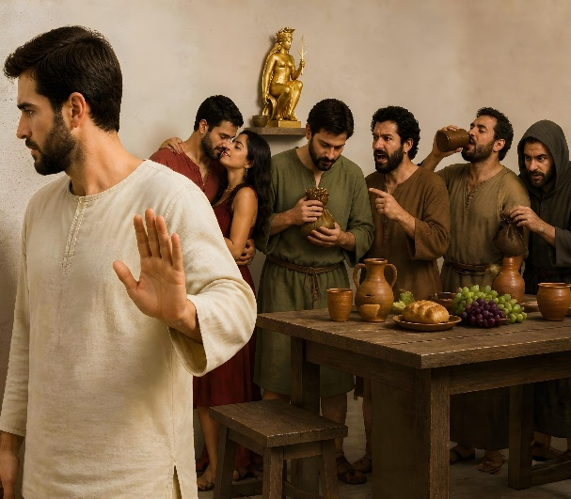


القضاء على الخطيئة
'أَمَّا الَّذِينَ فِي الْخَارِجِ، فَاللهُ يَدِينُهُمْ. «فَاعْزِلُوا مَنْ هُوَ شِرِّيرٌ مِنْ بَيْنِكُمْ».’( 1كورنثوس 13:5)
كانت قضية سفاح القربى بالفعل "معروفة للعامة" (1 كورنثوس 1:5 (، لذا كان لا بد من اتخاذ تدابير عاجلة لمنع الإضرار بسمعة الكنيسة. ما هي الإجراءات التي يجب اتخاذها؟
لإصدار حكم يحدد، أو لا يحدد، ذنب الشخص
(1 كورنثوس 3:5)
لا تتعامل مع الخاطئ، ولا حتى تأكل معه، طالما أنه يصر على أن يعتبر عضوا في الكنيسة، غير راغب في التخلي عن خطيئته
(1 كورنثوس 11:5)
لطرد الخاطئ وتسليمه "للشيطان"، لأنه بتقديره لهذه الخطيئة، اختار طوعا أن يضع نفسه تحت نير الشيطان
(1 كورنثوس 2:5ب، 5أ، 13ب)
يجب أن يكون للانضباط الكنسي (بغض النظر عن خطورة الخطيئة) دائما هدف فدائي. يجب أن يكون خطأ الشخص واضحا حتى يتمكن من التعرف عليه، والتوبة، و"الخلاص في يوم الرب يسوع“ (1 كورنثوس 5:5).

Slide 7
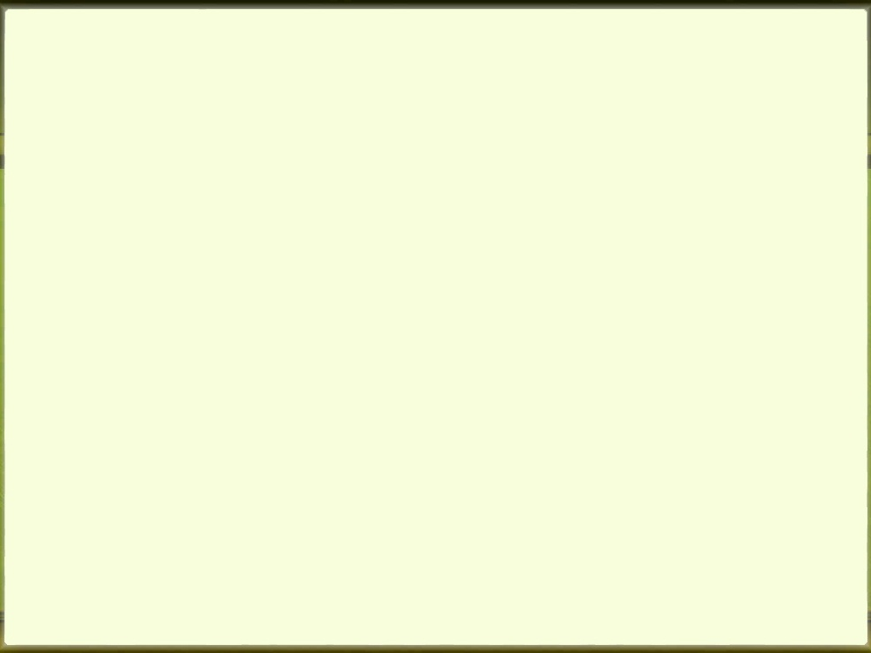


التعامل مع المشاكل الداخلية
'إِذَا كَانَ بَيْنَكُمْ مَنْ لَهُ دَعْوَى عَلَى آخَرَ، فَهَلْ يَجْرُؤُ أَنْ يُقِيمَهَا لَدَى الظَّالِمِينَ وَلَيْسَ لَدَى الْقِدِّيسِينَ؟ '
كورنثوس الأولى 1:6
بعد شرح كيفية حل الخطيئة داخل الكنيسة، يوبخهم بولس لعدم اتباعهم للإرشادات الصحيحة وترك النزاعات بين المؤمنين للمحاكم العلمانية (1 كورنثوس6-1:6). لكن بولس يذهب أبعد من ذلك ويهاجم جذور المشكلة.
أولا، يجب ألا تكون هناك خلافات بين أعضاء الكنيسة (1 كورنثوس 7:6أ) وبالطبع لا ينبغي للأعضاء أن يظلموا أو يخدعوا عضوا آخر (1 كورنثوس 8:6).
ثانيا، يجب أن يكون الإخوة مستعدين لمغفرة الخطأ
(1 كورنثوس 7:6ب).
ثالثا، إذا لم يكن هناك اتفاق بين الأعضاء، يجب على الكنيسة أن تحكم أو تتوسط بينهم (1 كورنثوس 2:6).
ما لم تكن مسألة جنائية (رومية :131-5)، يجب حل المشاكل الداخلية للكنيسة داخليا.

Slide 8

«إن عملنا هو أن نعرف نقائصنا وخطايانا الخاصة التي تُسبِّب الظلمة والضعف الروحي، والتي تُطفئ محبتنا الأولى. هل هي محبة العالم؟ هل هي الأنانية؟ هل هي محبة تقدير الذات؟ هل هو السعي لأن نكون الأوائل؟ هل هي خطية الشهوات الجسدية التي تعمل بقوة؟ هل هي خطية النيقولاويين، أي تحويل نعمة الله إلى دعارة وفجور؟ هل هو إساءة استخدام النور العظيم والفرص والامتيازات التي مُنحت لنا، حيث ندّعي الحكمة والمعرفة الدينية، بينما تكون حياتنا وشخصيتنا غير منسجمة وفاسدة أخلاقيًا؟
مهما كان الشيء الذي دلّلناه ونمّيناه حتى أصبح قويًا ومسيطرًا علينا، فعلينا أن نبذل جهودًا حازمة للتغلب عليه، وإلا فسنهلك.»
EGW (Ye Shall Receive Power, December 18)

Slide 9

كيفية تجنب الخطيئة في الكنيسة

Slide 10




هياكل الروح القدس
'أَمَا تَعْلَمُونَ أَنَّ جَسَدَكُمْ هُوَ هَيْكَلٌ لِلرُّوحِ الْقُدُسِ السَّاكِنِ فِيكُمْ وَالَّذِي هُوَ لَكُمْ مِنَ اللهِ، وَأَنَّكُمْ أَنْتُمْ لَسْتُمْ مِلْكاً لأَنْفُسِكُمْ؟ ‘ كورنثوس الأولى 19:6
بعد معالجة قضية التقاضي، يعود بولس إلى الموضوع الرئيسي: الفجور الجنسي داخل الكنيسة. لماذا وجدت؟
المسيحيون مدعوون إلى القداسة (1 كورنثوس 11:6)، وهذا يجب أن يستبعد كل خطيئة. لكن بعضهم جادل بأنه، بما أن خطاياهم قد غفرت بالفعل، يمكنهم فعل ما يريدون بأجسادهم. لهذا السبب يوضح بولس أن "الجسد ليس مهيأ للفحش الجنسي" (1 كورنثوس 12:6-13).
حجته: أجسادنا هي أعضاء في المسيح. لا يمكننا أن نأخذ عضوا من المسيح ونوحده مع بائعة هوى أو زانية (1 كورنثوس15:6 -18).
وأخيرا، يقودنا ذلك إلى التأمل في أمر حاسم: أجسادنا هي هياكل للروح القدس، وبالتالي فهي ليست ملكية لنا، بل هي ملك لله (1 كورنثوس 19:6). اشترى الله لنا دم ابنه الثمين، لذا يجب أن نمجد الله في أجسادنا وروحنا (1 كورنثوس 20:6).

Slide 11





الجنس القانوني
'وَلكِنْ، تَجَنُّباً لِلزِّنَا، لِيَكُنْ لِكُلِّ رَجُلٍ زَوْجَتُهُ، وَلِكُلِّ امْرَأَةٍ زَوْجُهَا. '
كورنثوس الأولى2:7
من خلال الإجابة على بعض الأسئلة التي أثارتها الكنيسة في كورنثوس، يساعدنا بولس على فهم كيف يمكننا الهروب من الفجور الجنسي (1 كورنثوس 1:7).
ببساطة: يجب على المتزوجين الاستمتاع بالجنس القانوني مع أزواجهم؛ يجب ألا يكون للعزاب علاقات جنسية مع أي شخص.
لا ينبغي للزوجين رفض إقامة علاقات جنسية لتجنب تحريض الآخر على احتمال الزنا (1 كورنثوس 3:7-5).
الأشخاص غير المتزوجين الذين لديهم موهبة ضبط النفس يستطيعون الاستفادة بشكل أفضل من الفرص المتاحة لخدمة الله، دون القيود أو الانشغالات التي قد تفرضها مسؤوليات الأسرة. (1 كورنثوس 6:7-8، 32-34).
الأشخاص غير المتزوجين الذين لا يملكون موهبة ضبط النفس ينبغي لهم أن يسعوا إلى الزواج لتجنب التجارب والوقوع في الخطية.(1 كورنثوس 9:7).

Slide 12

«في العمل من أجل الذين أخطأوا، ليتوجَّه كلُّ نظرٍ إلى المسيح. […] ليتحدثوا إلى المخطئين عن رحمة المخلّص الغافرة. وليشجعوا الخاطئ على التوبة والإيمان بالذي يستطيع أن يغفر. […]
ليُقبَلْ تَوبَةُ الخاطئ من قِبَل الكنيسة بقلوب شاكرة. وليُقاد التائب من ظلمة عدم الإيمان إلى نور الإيمان والبر. ولتُوضَع يده المرتجفة في يد يسوع المحبة. إن مثل هذا الغفران يُثبَّت في السماء.»
EGW (The Desire of Ages, p. 806)

